Slide 1


Nr. 7 weiß Bescheid!

Slide 2

Was für ein Zahn ist die Nummer 7?
Eine Antwort ist richtig!
A: Eckzahn
B: Backenzahn
C: Schneidezahn

Slide 3
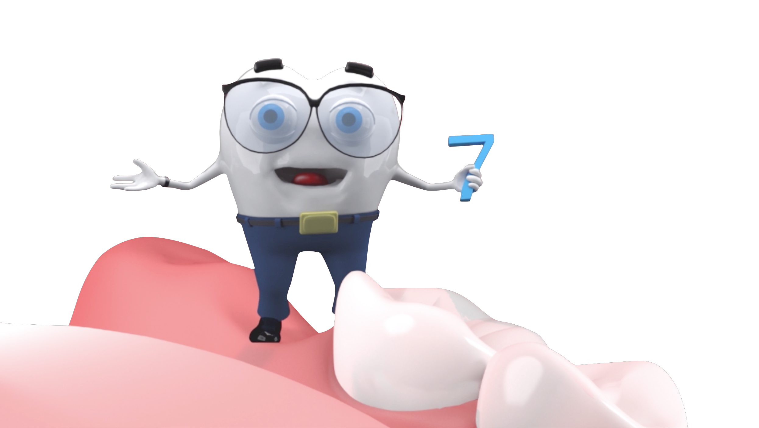

Was für ein Zahn ist die Nummer 7?
Eine Antwort ist richtig!
A: Eckzahn
B: Backenzahn
B: Backenzahn
C: Schneidezahn

Slide 4


Wie heißt die Schutzschicht der Zähne?
Eine Antwort ist richtig!
A: Zahnbelag
B: Zahnschmelz
C: Zahnstein

Slide 5

Wie heißt die Schutzschicht der Zähne?
Eine Antwort ist richtig!
A: Zahnbelag
B: Zahnschmelz
B: Zahnschmelz
C: Zahnstein

Slide 6


Woraus besteht der Zahnschmelz?
Eine Antwort ist richtig!
A: Knochen
B: Diamanten
C: Kristallen

Slide 7
Woraus besteht der Zahnschmelz?
Eine Antwort ist richtig!
A: Knochen
B: Diamanten
C: Kristallen
C: Kristallen

Slide 8

Was greift den Zahnschmelz an?
Eine Antwort ist richtig!
A: Säure
B: Wasser
C: Speichel

Slide 9
Was greift den Zahnschmelz an?
Eine Antwort ist richtig!
A: Säure
A: Säure
B: Wasser
C: Speichel

Slide 10
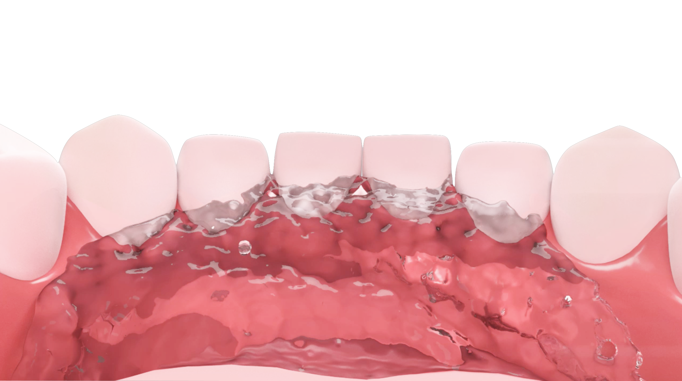

Was kann der Speichel?
Mehrere Antworten sind richtig!
A: Er verdünnt die Säure
B: Er verwandelt Zucker in Wasser
C: Er „repariert“ den Zahnschmelz
nach einem Säureangriff

Slide 11
Was kann der Speichel?
Mehrere Antworten sind richtig!
A: Er verdünnt die Säure
A: Er verdünnt die Säure
B: Er verwandelt Zucker in Wasser
C: Er „repariert“ den Zahnschmelz
nach einem Säureangriff
C: Er „repariert“ den Zahnschmelz
nach einem Säureangriff

Slide 12
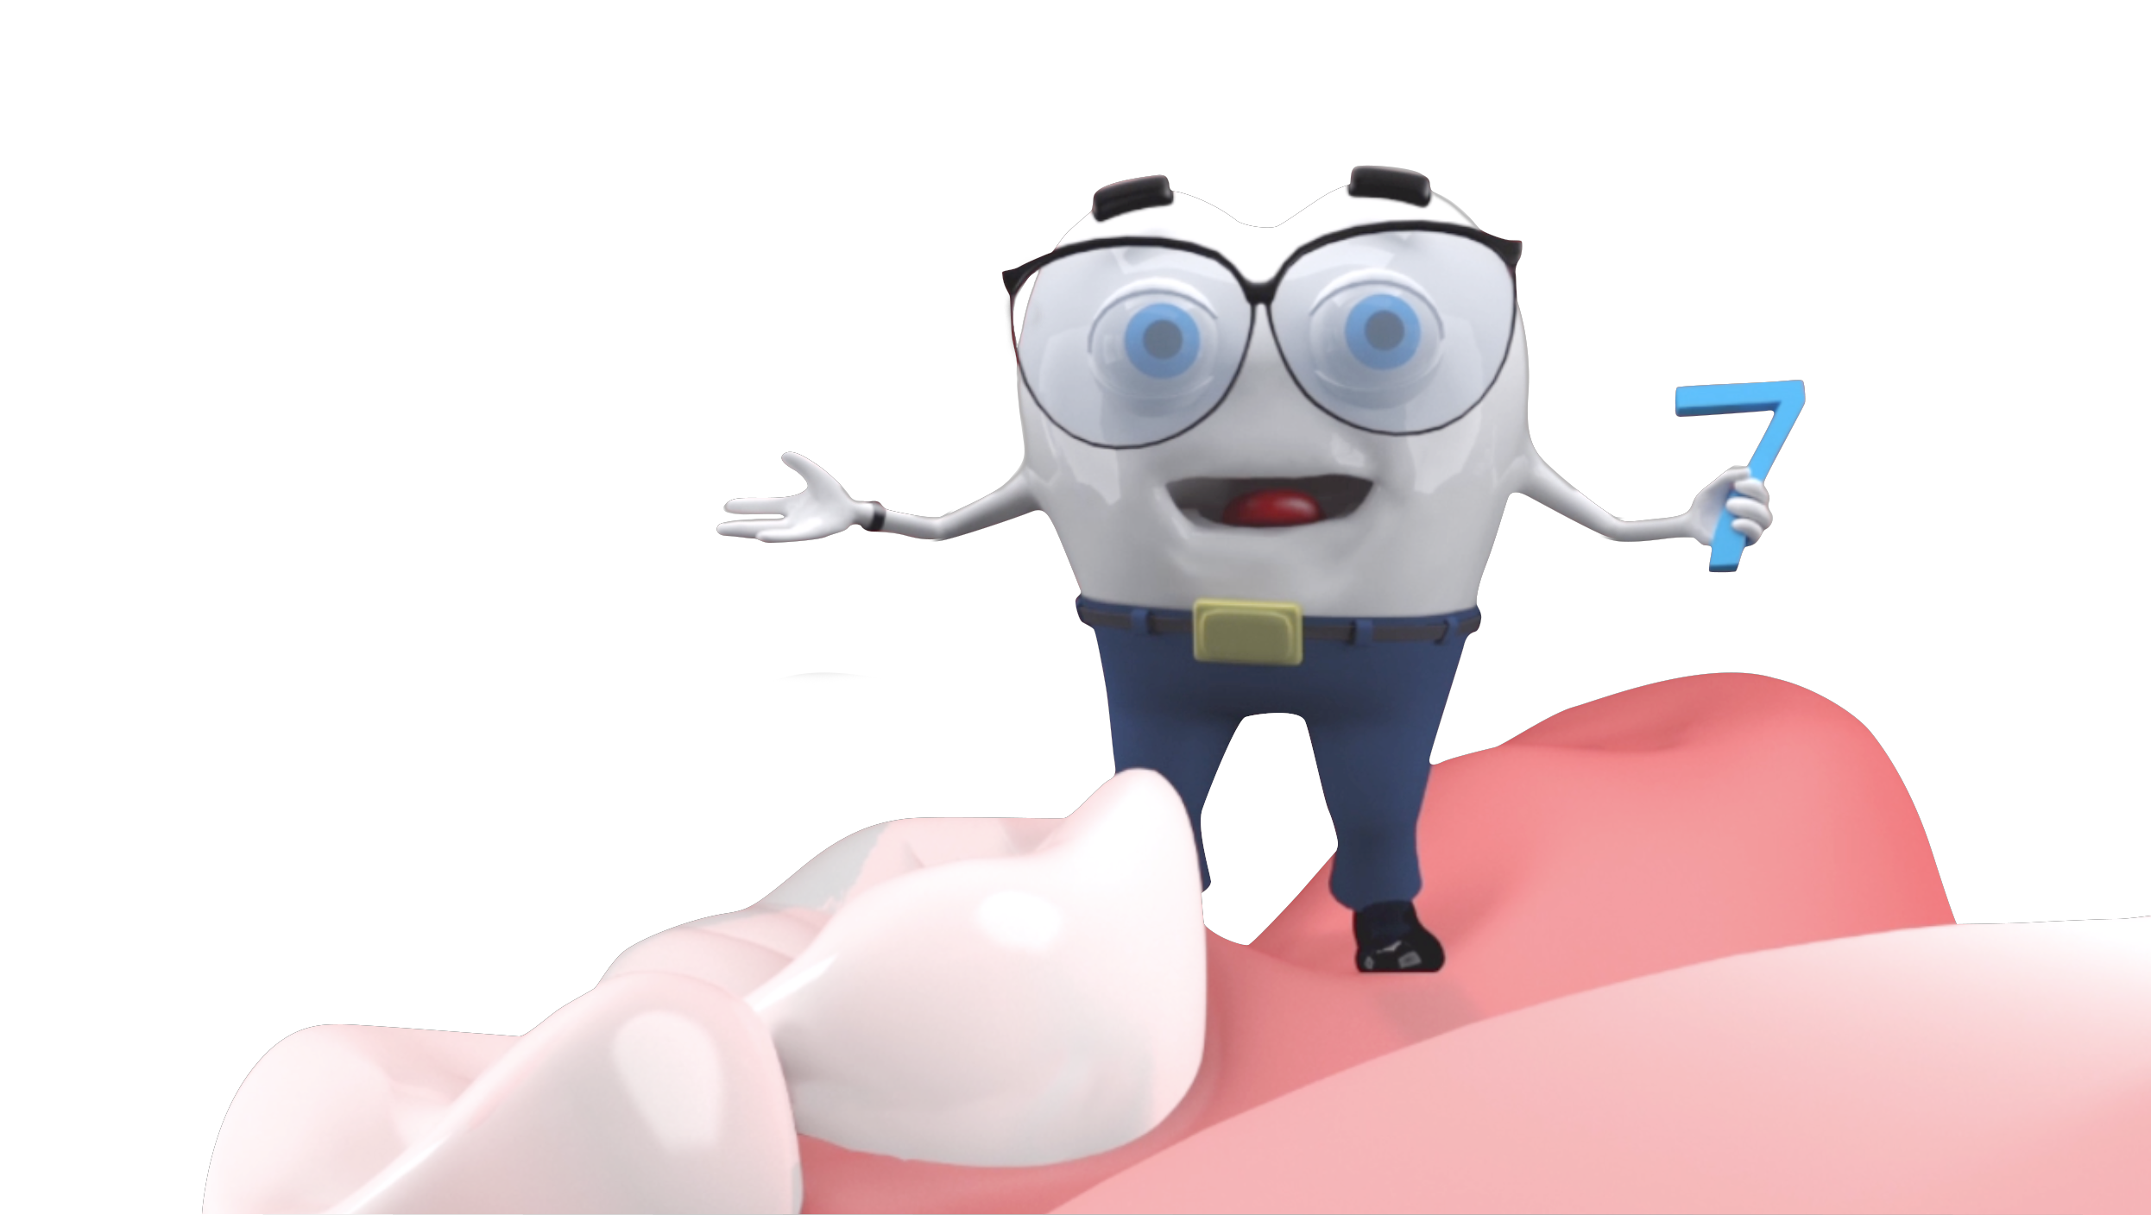

Welche Unterstützung benötigt der Speichel,
um den Zahnschmelz zu “reparieren“?
Eine Antwort ist richtig!
A: Energydrink
B: Medizin
C: Zeit

Slide 13


Welche Unterstützung benötigt der Speichel,
um den Zahnschmelz zu “reparieren“?
Eine Antwort ist richtig!
A: Energydrink
B: Medizin
C: Zeit
C: Zeit

Slide 14
Was hilft deinen Zähnen?
Mehrere Antworten sind richtig!
A: Wasser trinken
B: Zucker reduzieren und Esspausen einhalten
C: Zuckerfreien Kaugummi kauen
D: 2 × täglich Zähneputzen mit Flourid-Zahnpasta
E: Zahnseide verwenden
F: Backenzähne versiegeln

Slide 15
Was hilft deinen Zähnen?
Mehrere Antworten sind richtig!
A: Wasser trinken
A: Wasser trinken
B: Zucker reduzieren und Esspausen einhalten
B: Zucker reduzieren und Esspausen einhalten
C: Zuckerfreien Kaugummi kauen
C: Zuckerfreien Kaugummi kauen
D: 2 × täglich Zähneputzen mit Flourid-Zahnpasta
D: 2 × täglich Zähneputzen mit Flourid-Zahnpasta
E: Zahnseide verwenden
E: Zahnseide verwenden
F: Backenzähne versiegeln
F: Backenzähne versiegeln

Slide 16

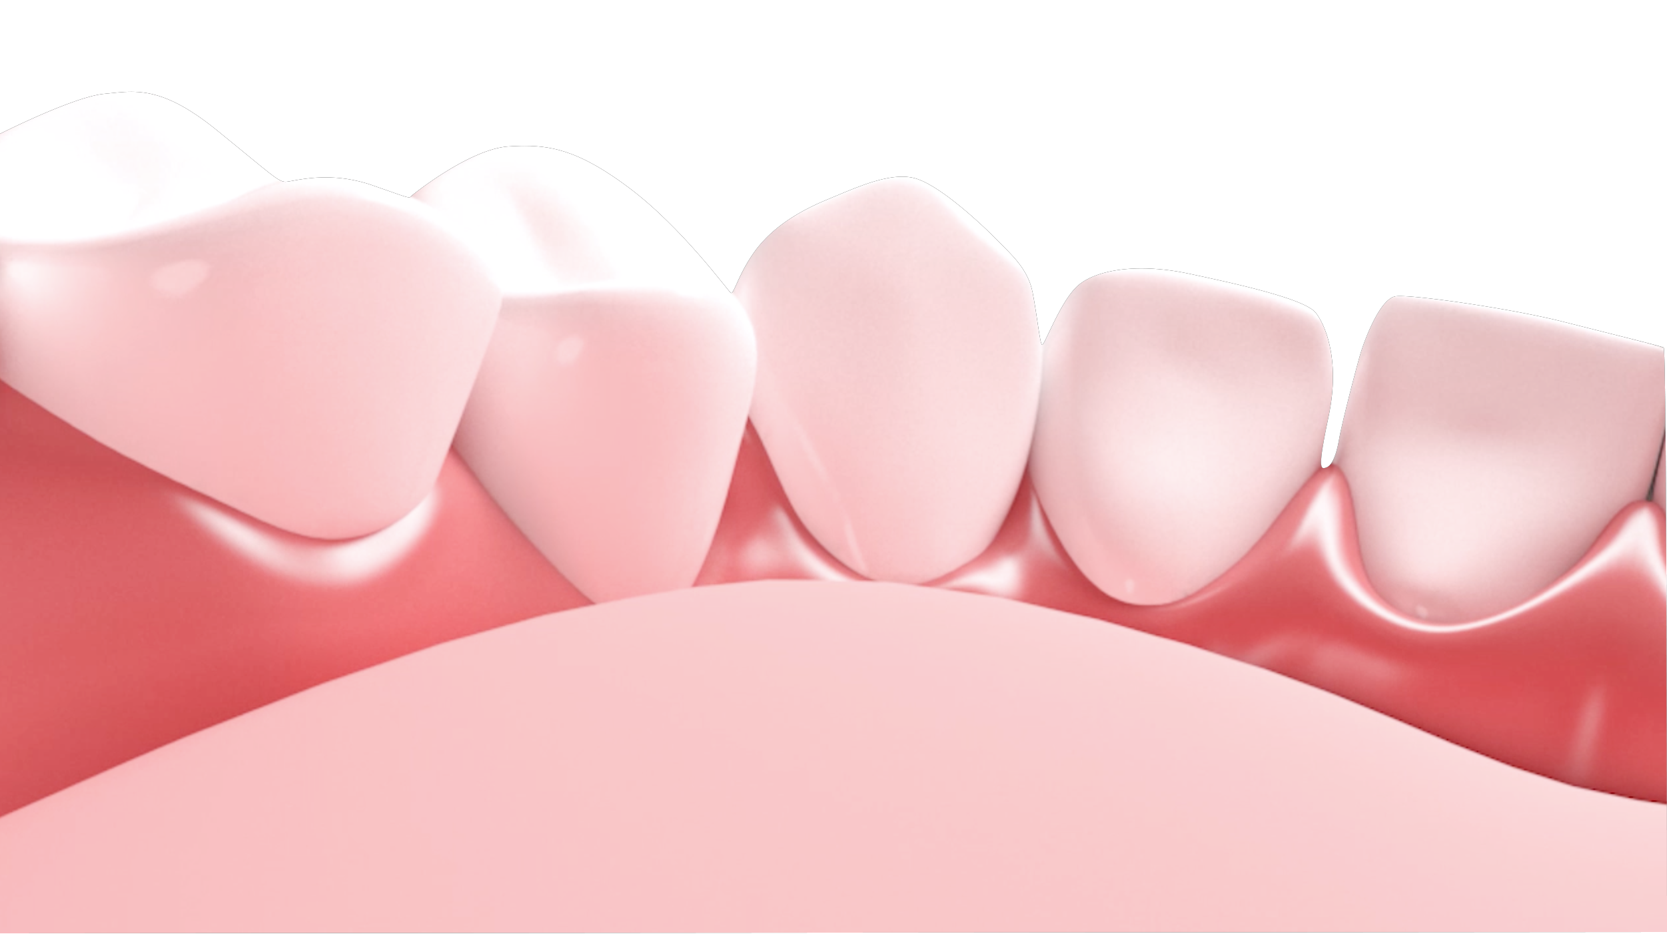
Du weißt jetzt Bescheid und kennst die Tricks!
Das Wissen, wie du deine „Zahnkumpels“ selbst
unterstützen kannst macht dich zum Zahnprofi!
Also: Mach mit! Es lohnt sich!

